Slide 1
ΕυρωπαΪκη τεχνοκρατία και λογοδοσία.
ΠΜΣ ΔΕΔΠ 2024-25
Φιλίππα Χατζησταύρου
fchatzistav@pspa.uoa.gr

Slide 2
2
Ποιες ριζικές αλλαγές συντελούνται μετά τη δεκαετία του 1970 στις εθνικές δομές ρύθμισης και ελέγχου της παραγωγής αγαθών/υπηρεσιών, κυκλοφορίας του κεφαλαίου;
Ποια είναι τα χαρακτηριστικά της ανάπτυξης της ευρωπαϊκής ρυθμιστικής λειτουργίας (light μορφές παρέμβασης μέσω νομοθέτησης) στο πεδίο των πολιτικών της ενιαίας αγοράς;
Το ευρωπαϊκό μοντέλο διακυβέρνησης συνδυάζει πολιτικές απορρύθμισης σε εθνικό επίπεδο και πολιτικές εκ νέου ρύθμισης σε ευρωπαϊκό επίπεδο με ανάθεση αρμοδιοτήτων στις ευρωπαϊκές εκτελεστικές αρχές στελεχωμένες από εμπειρογνώμονες (Επιτροπή, ευρωπαϊκές αρχές και οργανισμοί, de novo bodies κτλ.).
Ποιες είναι οι συνέπειες της επέκτασης της ρυθμιστικής διακυβέρνησης πλέον και σε άλλους τομείς πολιτικής, πέραν των πολιτικών της ενιαίας αγοράς, δηλαδή στις νέες πολιτικές;
Η διεθνοποίηση των δημόσιων πολιτικών δημιουργεί ένα υπερεθνικό πεδίο ρύθμισης (π.χ. κλιματική πολιτική, πανδημική πολιτική, πολιτικές ασφάλειας, ψηφιακή πολιτική, πολιτική αμυντικών επενδύσεων κτλ).
Πέραν του επίσημου συστήματος διαμοιρασμού της εξουσίας (σύμφωνα με τις Συνθήκες και τις εθνικές έννομες τάξεις) διευρύνεται η διαχείριση μη κοινοτικών πολιτικών μέσω ρύθμισης.
.
Notes:
2

Slide 3
3
Η Διακυβέρνηση: η τέχνη ή ο τρόπος του κυβερνάν
Διακυβέρνηση:
Όρος προερχόμενος από την αγγλοσαξονική οικονομική βιβλιογραφία, {corporate governance, δεκαετία 70}. Η κλασσική κοινωνιολογική προσέγγιση του πεδίου διακυβέρνησης: το Κράτος, οι αγορές και τα δίκτυα (δεκαετία 80). Η μείωση της κρατικής παρέμβασης, η αυξανόμενη ευθύνη των μη κρατικών φορέων στη δημόσια λήψη αποφάσεων και τη χάραξη πολιτικής και η αυξανόμενη σημασία συνεργασίας μεταξύ κρατών, διεθνών και μη-κυβερνητικών οργανισμών σε διεθνές επίπεδο εδραίωσε την έννοια της διακυβέρνησης ως ένα συνεργατικό τρόπο παραγωγής κοινών αγαθών.
Εισάγεται στην πολιτική επιστήμη και στις σπουδές δημόσιας διοίκησης (δεκαετία 90).
H Διακυβέρνηση είναι ένα σύνολο κανόνων που στηρίζεται τόσο στο παιχνίδι των διαπροσωπικών σχέσεων όσο και στους νόμους και στις ρητές κυρώσεις (Rosenau:1992).

Slide 4
4
Η ρυθμιστική ανάπτυξη στην Ευρώπη
Η ΕΚΑΧ, η Ανώτατη Αρχή και η ευρωπαϊκή παράδοση των καρτέλ : μια απόπειρα ευρωπαϊκού παρεμβατισμού.
Παραδοσιακές μορφές ρύθμισης και ελέγχου: δημόσια ιδιοκτησία, εκχώρηση ρυθμιστικών λειτουργιών σε υπηρεσίες της κυβέρνησης (υπό τον άμεσο έλεγχο των πολιτικών στελεχών), και αυτο-ρυθμίσεις, συχνά με συντεχνιακό χαρακτήρα.
Tρεις λειτουργίες κυβέρνησης, Lowi, 1979: Η ρυθμιστική λειτουργία (1), η διανεμητική λειτουργία (2), η αναδιανεμητική λειτουργία (3)
Από το κεϋνσιανό Έθνος Κράτος πρόνοιας (2,3) – σε κρίση τη δεκαετία του 70 - στο ευρωπαϊκό ρυθμιστικό ΄κράτος΄ (1)
Oικονομική πολιτική μιας κυβέρνησης. μέσω του προϋπολογισμού η κυβέρνηση ασκεί τρεις κύριες λειτουργίες: διανεμητική, σταθεροποιητική και αναδιανεμητική λειτουργία.
O ευρωπαϊκός προϋπολογισμός είναι κατά μέσο όρο γύρω στο 1% του συνολικού ΑΕΠ (αντίστοιχα 0 ομοσπονδιακός προυπολογισμός ΗΠΑ στο 21%). Για την εξέλιξη του προϋπολογισμού στο μακρύ χρόνο βλ. επόμενη διαφάνεια).
Το RRF - Recovery and Resilience Facility (RRF), του πυρήνα του προγράμματος αποκατάστασης μετά την πανδημία NextGenerationEU -NGEU βρίσκεται εκτός του Πολυετούς Δημοσιονομικού Πλαισίου (ΠΔΠ, ο επταετής κύκλος προϋπολογισμού της ΕΕ) και έχει προγραμματιστεί να λήξει το 2026.
Η Επιτροπή (και η ΕΕ) προτίμησε την εξάπλωση γραφειοκρατικών καθηκόντων - η αύξηση των διοικητικών δαπανών συνδέεται άμεσα με αυτήν την εξέλιξη, βλ. προηγούμενη διαφάνεια) - από την γενναία αύξηση του ευρωπαϊκού προϋπολογισμού για διανεμητικές και αναδιανεμητικές πολιτικές.

Slide 5
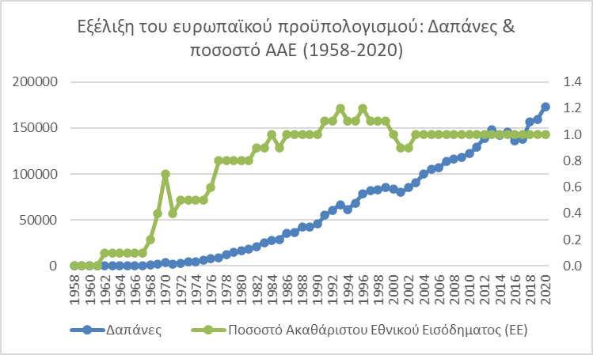
Η εξέλιξη του ευρωπαϊκού προϋπολογισμού
*1958-1977 εκατομ. UA, 1978-1999 εκατομ. ECU 2000-2020 εκατομ. EUR
Στοιχεία για τα έτη 2000-2020: EU spending and revenue - Data 2000-2020 (https://ec.europa.eu/info/strategy/eu-budget/long-term-eu-budget/2014-2020/spending-and-revenue_el). Στοιχεία για τα έτη 1958-1999: EU budget 2008 Financial Report, Annex 2 (https://ec.europa.eu/info/sites/default/files/about_the_european_commission/eu_budget/fin_report_08_en.pdf)

Slide 6
6
Η ανάπτυξη ενός ευρωπαϊκού ρυθμιστικού ‘κράτους’: Οι τρεις μεγάλες αλλαγές
H ιδιωτικοποίηση των δραστηριοτήτων που είχαν αναληφθεί στο παρελθόν ως μέρος της κρατικής ιδιοκτησίας (π.χ. υποδομές ενέργειας).
H εμφάνιση οιονεί αυτόνομων οργανισμών με οιονεί νομοθετικές αρμοδιότητες που είναι υπεύθυνοι για την οικονομική ρύθμιση των ιδιωτικών (-ποιημένων) δραστηριοτήτων (non-majoritarian institutions).
H τυποποίηση και η σύναψη συμβάσεων στις σχέσεις εντός του τομέα της ρυθμιζόμενης πολιτικής. Το φαινόμενο της κατάτμησης (segmentation) της ευρωπαϊκής πολιτικής.

Slide 7
7
Η ρυθμιστική μεταρρύθμιση στην Ευρώπη (μετά το 1970) 1/
Οι μέθοδοι ανάπτυξης της ενιαίας αγοράς:
1. Εναρμόνιση τεχνικών προτύπων (ex ante harmonization of national regulations)…
μέχρι την υπόθεση Cassis de Dijon 120/1978
2. Αμοιβαία αναγνώριση (έμμεση εναρμόνιση, ex post, market-driven harmonization, άρθρ. 34 ΣΛΕΕ): δεν οδηγεί σε μεταφορά ρυθμιστικών αρμοδιοτήτων, εισάγει τον ανταγωνισμό μεταξύ των εθνικών ρυθμιστικών αρχών, και άρα την εκτίμηση του κόστους και των πλεονεκτημάτων των διαφόρων εθνικών ρυθμιστικών προσεγγίσεων. Μετά την ΕΕΠ σε αυτή τη βάση έγινε η ανάπτυξη του δευτερογενούς δικαίου της εσωτερικής αγοράς.
Οι πολυεθνικές εταιρείες και άλλες επιχειρήσεις με εξαγωγικό προσανατολισμό τείνουν να προτιμούν τους ευρωπαϊκούς κανονισμούς αντί των εθνικών, όχι μόνο για να αποφύγουν το κόστος διαφορετικών και συχνά αντιφατικών εθνικών προτύπων, αλλά και για να αποφευχθεί ο κίνδυνος σταδιακά να υπάρξουν όλο και πιο αυστηροί κανονισμοί σε ορισμένα κράτη μέλη.
Προοδευτικά η χρήση της μεθόδου του Συντονισμού στους άλλους τομείς πολιτικής θα ενισχύσει επίσης την ρυθμιστική ικανότητα της ΕΕ.

Slide 8
8
Η ρυθμιστική μεταρρύθμιση στην Ευρώπη 2/
Δεκαετία του 1980: Η εποχή των ιδιωτικοποιήσεων και της ‘απορρύθμισης΄. Στην Ευρώπη, η λαϊκή αποδοχή της αγοράς ως κινητήρα της προόδου είναι ένα πιο πρόσφατο φαινόμενο σε σχέση με την αμερικάνικη προσέγγιση.
Ριζική μεταμόρφωση των παραδοσιακών δομών ρύθμισης και ελέγχου κάτω από την πίεση των ισχυρών τεχνολογικών, οικονομικών και ιδεολογικών δυνάμεων (Ηνωμένες Πολιτείες, Ευρώπη).
Πρόκειται για έναν συνδυασμό κρατικής απο-παρέμβασης και απορρύθμισης σε εθνικό επίπεδο και εκ νέου ρύθμισης σε ευρωπαϊκό επίπεδο (deregulation & re-regulation # laisser-faire, Majone:1996).
Η διεύρυνση του ρυθμιστικού του ρόλου της ΕΕ είναι ρόλος χαμηλού κόστους με στόχο τη διόρθωση των αποτυχιών της αγοράς.
Ανάθεση σημαντικών αρμοδιοτήτων χάραξης της πολιτικής σε ΄ανεξάρτητους΄ (εξω-κυβερνητικούς) θεσμούς (statutory regulation): Ευρωπαϊκή Επιτροπή, ΕΚΤ, Ευρωπαϊκές αρχές (ανεξάρτητες αρχές, de novo bodies – πρόκειται για μη-πλειοψηφικούς θεσμούς).

Slide 9
Οι ευρωπαϊκές ρυθμιστικές αρμοδιότητες
Τι σημαίνει αυτή η ανάθεση σημαντικών αρμοδιοτήτων χάραξης της πολιτικής σε ΄ανεξάρτητους΄ (εξω-κυβερνητικούς);
Οι παραδοσιακοί τρόποι ρύθμισης σταδιακά εκτοπίζονται και αντικαθίστανται από ρυθμίσεις που χορηγούνται εκ του νόμου από υπηρεσίες εμπειρογνωμόνων που είναι θεωρητικά ανεξάρτητες από τον άμεσο πολιτικό έλεγχο.
  Ταυτόχρονα, σημαντικές ρυθμιστικές αρμοδιότητες που ασκούνταν προηγουμένως από τις εθνικές κυβερνήσεις μεταφέρονται στο ευρωπαϊκό. Η κοινοτική/ευρωπαϊκή νομοθεσία αντικατέστησε τις εθνικές ρυθμίσεις.
  Νέες ρυθμιστικές αρμοδιότητες στα κράτη μέλη σχετικά με την εφαρμογή/εκτέλεση των ευρωπαϊκών κανόνων.
Notes:
9

Slide 10
H μελέτη της ρύθμισης στην ευρωπαϊκή πολιτική
EU-level
Organisation: EU-level regulatory agencies, role of the European Commission as regulator, modes of regulation
Process: Emergence and evolution of EU-regimes in economic, social and environmental regulation, new forms of governance (‘soft law’ and Open Method of Co-ordination etc.)
National level
Organisation: Design and Operation of national regulatory agencies, modes of regulation
Process: national regulatory change, impact of EU provisions on national systems (‘Europeanisation’)
Notes:
10

Slide 11
Νομικά εργαλεία και μορφές της ευρωπαϊκής διακυβέρνησης
Το νομικό καθεστώς της ΕΕ περιέχει 1) σκληρό δίκαιο (hard law) με περιοριστικούς, επιτρεπτικούς κανόνες, κανόνες-οδηγίες, 2) ήπιο δίκαιο (soft law), 3) μη-νομικές νόρμες.
Κανονιστικό πλαίσιο (hard law), ρυθμιστικό πλαίσιο (hard law στις πολιτικές της ενιαίας αγοράς, και αργότερα σε άλλους τομείς πολιτικής ήπιο δίκαιο (soft law)), πλαίσιο συντονισμού (κυρίως soft law, μη-νομικές νόρμες και κάποιες μορφές hard law).
Nέες μορφές διακυβέρνησης: Συστάσεις, benchmarking (συγκριτική αξιολόγηση), best practices (βέλτιστες πρακτικές), peer review (επανεξέταση από ομότιμους).

Slide 12
12
Η γραφειοκρατία της Ευρ. Επιτροπής και το πρόβλημα της υπερ-ρύθμισης
Από την ΕΕΠ (1986) και μετά: Η επιλεκτική εξάπλωση των ευρωπαϊκών αρμοδιοτήτων: μετά τον ανταγωνισμό, ανάπτυξη άλλων πολιτικών όπως η προστασία του καταναλωτή, η ασφάλεια των προϊόντων, η προστασία του περιβάλλοντος, η υγεία και η ασφάλεια στην εργασία, τα ίσα δικαιώματα ανδρών και γυναικών στην εργασία, ρύθμιση των χρηματοπιστωτικών υπηρεσιών).
Η ατζέντα της υπερ-ρύθμισης (over-regulation): αύξηση αριθμού κανονισμών, οδηγιών, αύξηση τομεακών συμβουλίων των Υπουργών.
Η εισχώρηση των νέων εργαλείων διακυβέρνησης: European Employment Strategy, OMC (experimental governance), Maritime Security Strategy κτλ. Πρόγραμμα Ευρώπη 1992 ολοκλήρωση της εσωτερικής αγοράς.
Ο μικρός δημόσιος προϋπολογισμός δεν είναι σημαντικός περιορισμός στις ρυθμιστικές αρχές, διότι οι πραγματικές δαπάνες των ρυθμιστικών προγραμμάτων επιβαρύνουν όχι τις ανεξάρτητες αρχές αλλά αυτούς που πρέπει να συμμορφωθούν με αυτά (ιδιώτες, επιχειρήσεις και κυβερνήσεις).
Η Επιτροπή (και η ΕΕ) προτίμησε την εξάπλωση καθηκόντων από την αύξηση του ευρωπαϊκού προϋπολογισμού.
Notes:
12

Slide 13
13
Ανάπτυξη των διαδικαστικών μορφών διακυβέρνησης
Από τη δεκαετία του 1990 και μετά παρατηρείται μια αυξανόμενη προτίμηση για τις νέες μορφές διακυβέρνησης (διαδικαστικά πλαίσια αντί για ουσιαστικούς κανόνες καθοδήγησης).
Συμφωνία συμμετεχόντων μέσω συλλογικής διαβούλευσης για διαδικαστικούς κανόνες, μορφές ρύθμισης και κοινούς πολιτικούς στόχους, διατηρώντας παράλληλα μια ποικιλία λύσεων και τοπικών μέτρων.
Αυτοί οι ήπιοι τρόποι διακυβέρνησης (νέα soft law, μη νομικές νόρμες) διαφέρουν από τις έννοιες και τις διαδικασίες της κλασικής soft law.
Η νέα soft law έχει διακυβερνητικό προσανατολισμό (ενώ η παλιά soft law ήταν προσανατολισμένη υπερεθνικά), μακριά από το Κοινοβούλιο και το Δικαστήριο της ΕΕ, η διαχείριση γίνεται σε πολιτικό και όχι μόνο σε διοικητικό επίπεδο, με βάση τη συμμετοχή ενός ευρέος φάσματος δρώντων, δημόσιων και ιδιωτικών. Η έννοια της διαδικαστικής νομιμοποίησης.

Slide 14
Τεχνοκρατικεσ δομεσ της εε
Μη πλειοψηφικές αρχές και θεσμοί (επιρροή από την ομοσπονδιακή πολιτική κουλτούρα ώστε να αποφευχθεί η επικράτηση των πλειοψηφιών πάνω στις μειοψηφίες).
Αποκεντρωμένες ρυθμιστικές- ανεξάρτητες αρχές και οργανισμοί το φαινόμενο της agencification συνδέεται με τη θεωρία του Νέου διακυβερνητισμού, New intergovernmentalism),
de novo bodies κατά Bickerton, 2015.
Ομάδες εμπειρογνωμόνων (΄ανεξάρτητοι΄ εξωτερικοί experts που λειτουργούν συμβουλευτικά).
Η επιτροπολογία (scientific experts, 362 επιτροπές) – Η νέα επιτροπολογία μετά την Λισαβόνα (οι κατ΄εξουσιοδότηση και οι εκτελεστικές πράξεις).

Slide 15
15
Ευρωπαϊκοί τρόποι διακυβέρνησης
23/11/2017
- Η συνήθης νομοθετική διαδικασία και η συρρίκνωση της εθνικής κοινοβουλευτικής νομοπαραγωγικής διαδικασίας.
- Ρυθμιστικές Άρχες - Οργανισμοί της ΕΕ (Agencies, https://europa.eu/european-union/about-eu/agencies_en)
Η επιτροπολογία (εθνικοί αντιπρόσωποι που είναι scientific experts, 300 επιτροπές) Η νέα επιτροπολογία μετά την Λισαβόνα (οι κατ΄εξουσιοδότηση και οι εκτελεστικές πράξεις)
Οι εμπειρογνώμονες των expert groups (΄ανεξάρτητοι΄ εξωτερικοί experts) της Ευρ. Επιτροπής
Η προπαρασκευαστική φάση διαβούλευσης της Επιτροπής με οικονομικούς και κοινωνικούς δρώντες.
- Ομάδες συμφερόντων, Lobbies
Notes:
15

Slide 16
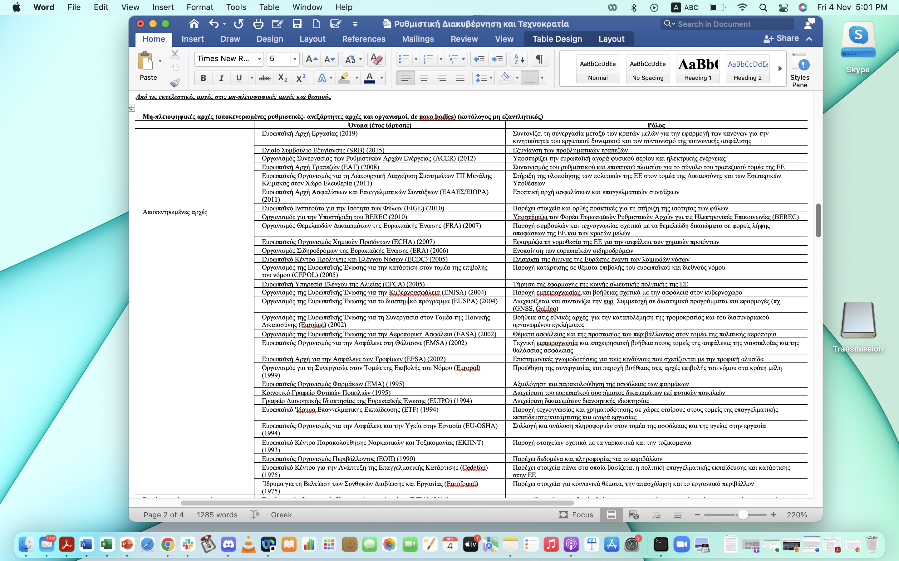

Slide 17
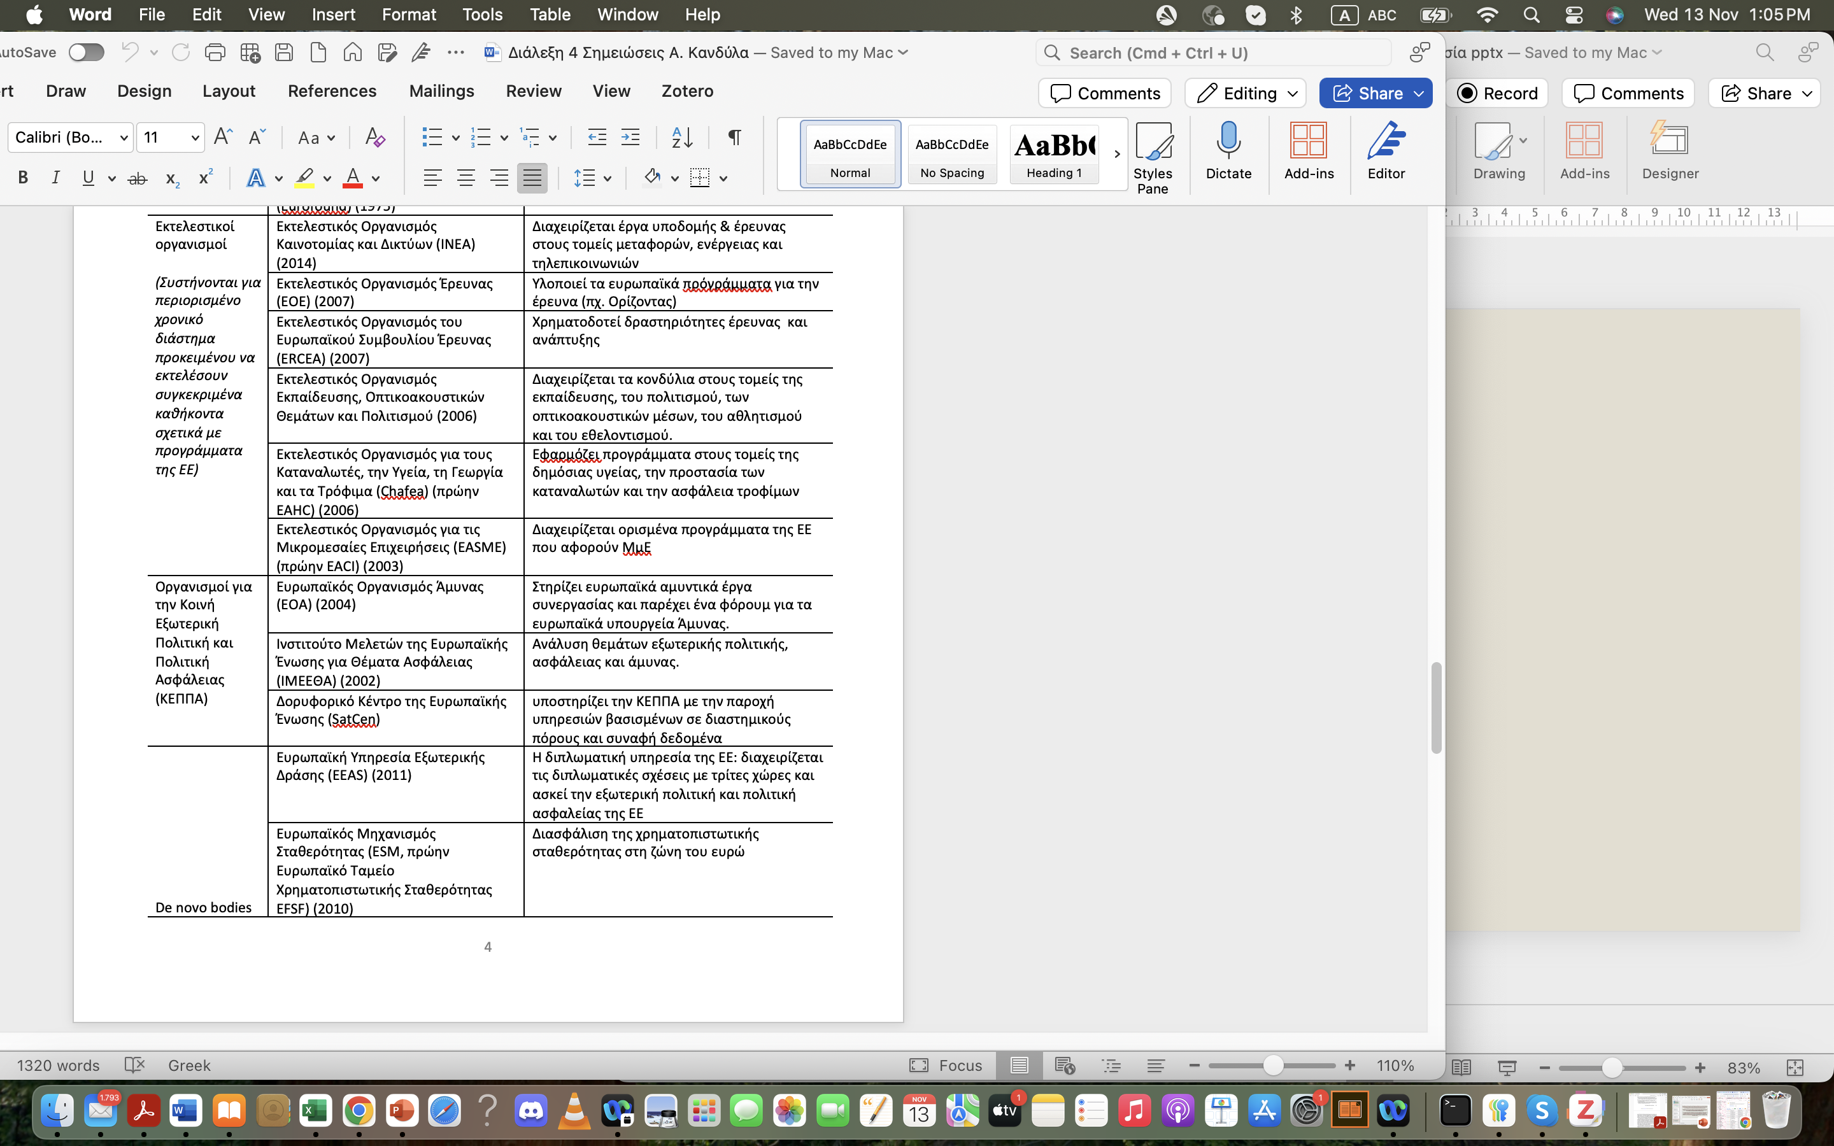

Slide 18
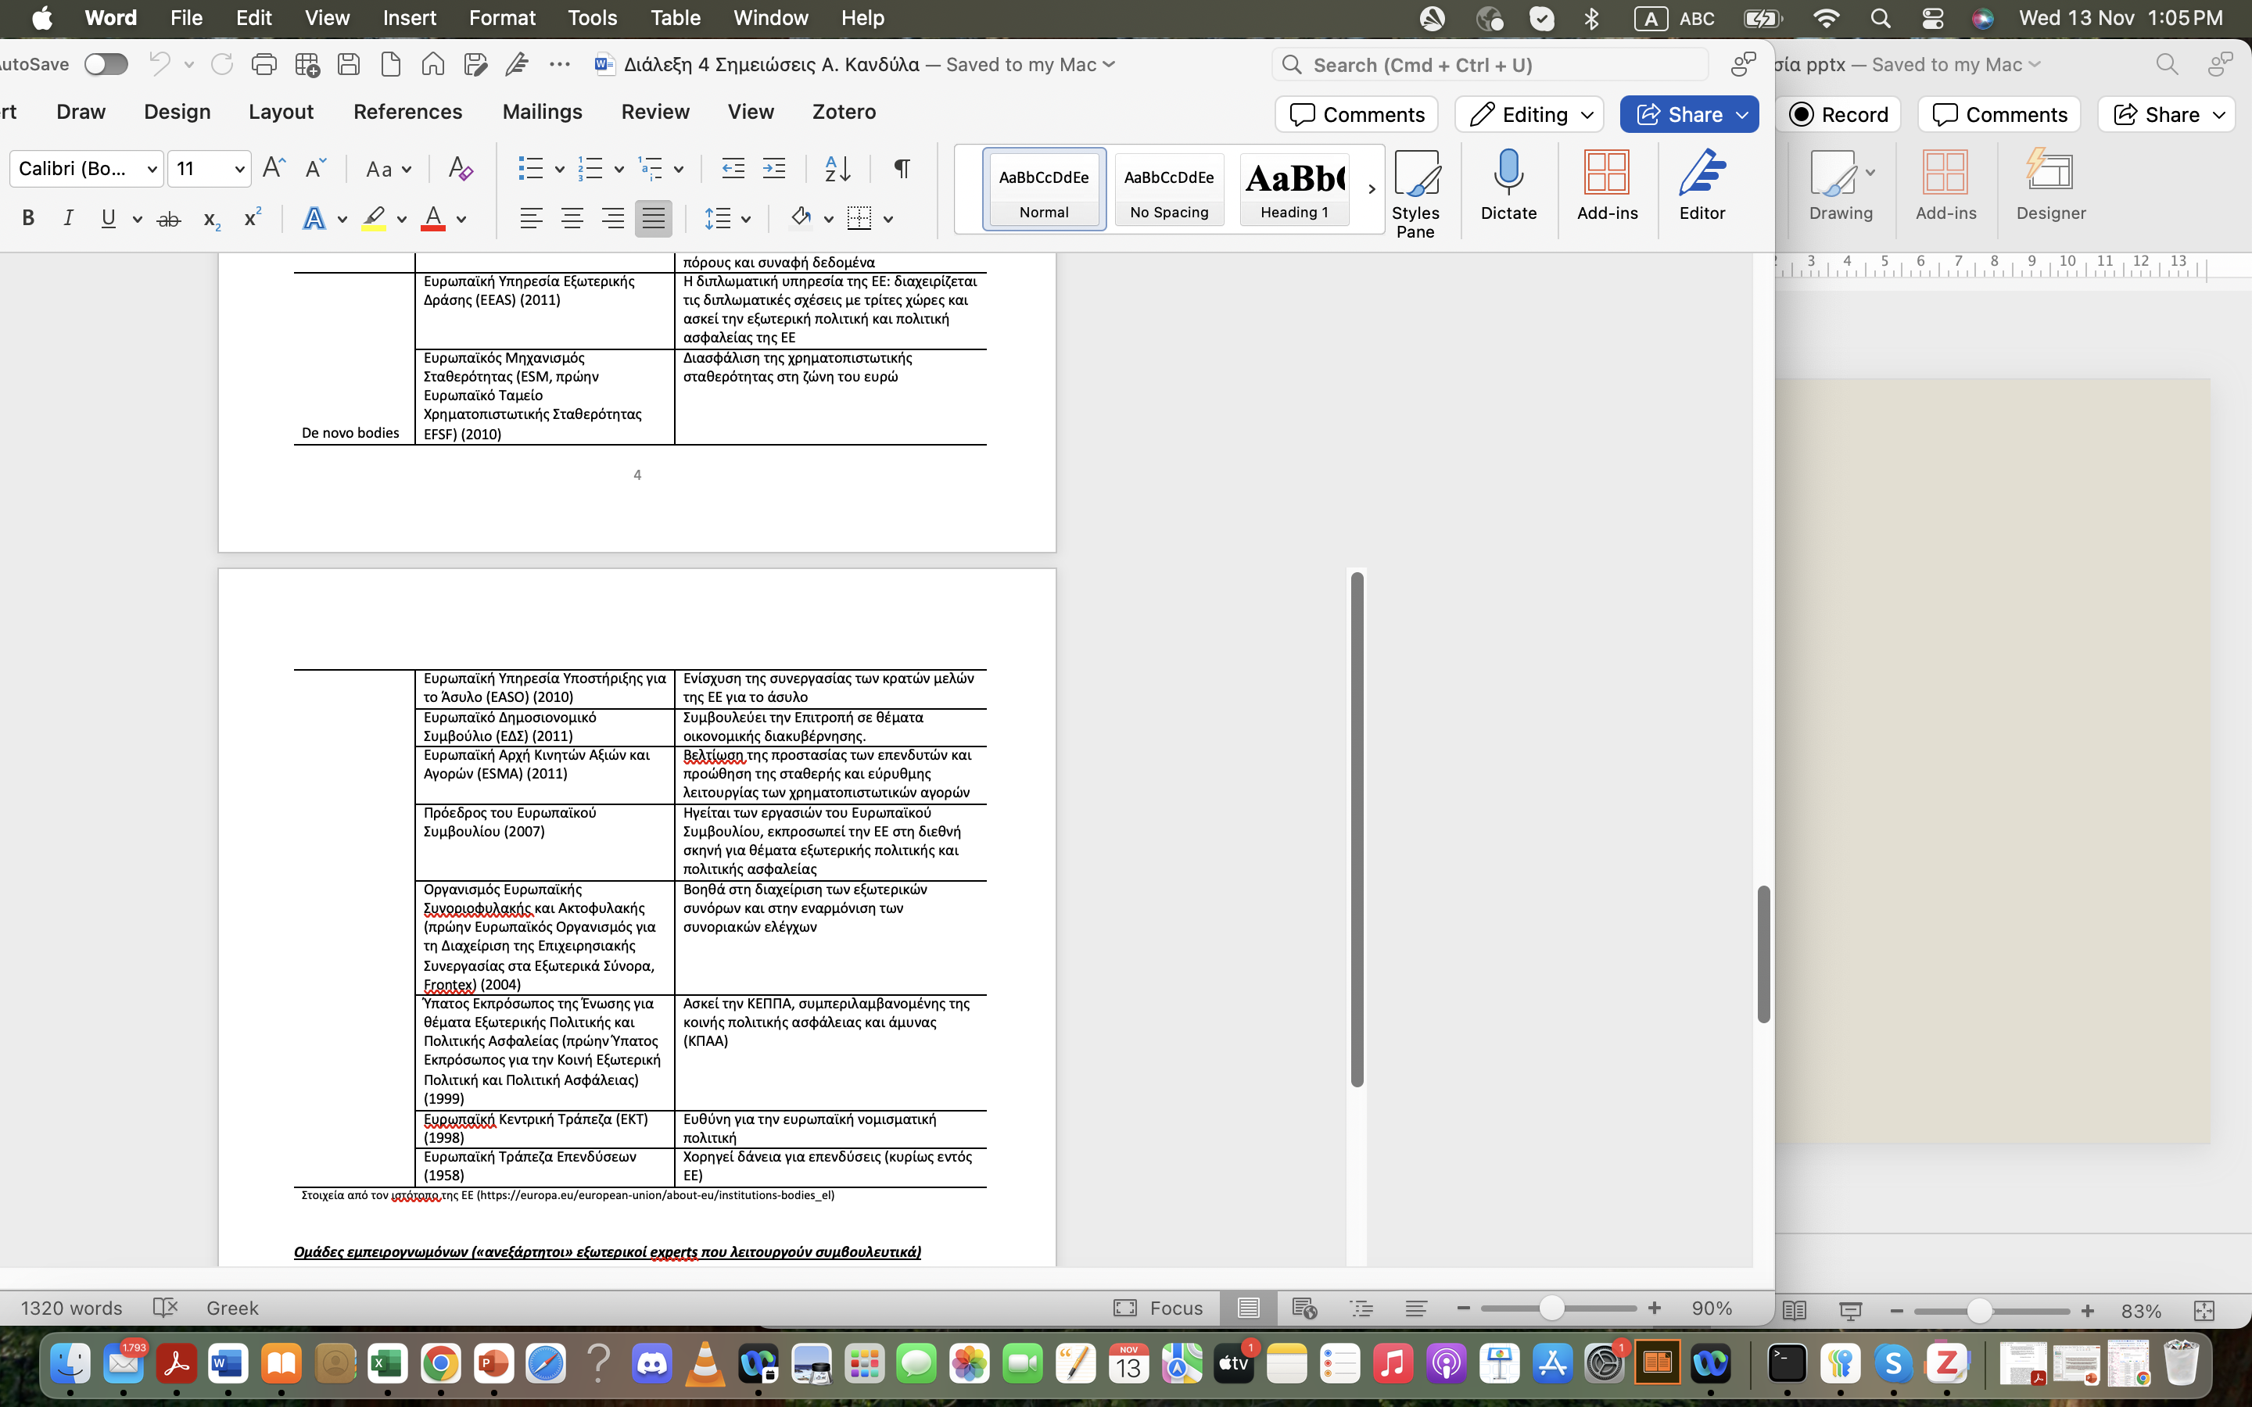

Slide 19
de novo bodies – παραδειγμα: ΕυρωπαΙκοσ μηχανισμοσ σταθεροτητα
Ο Ευρωπαϊκός Μηχανισμός Σταθερότητας διευθύνεται από ένα Διοικητικό Συμβούλιο που αποτελείται από τους Υπουργούς οικονομικών της Ευρωζώνης. Τα μέλη του Eurogroup μπορούν να συναντηθούν υπό την ιδιότητα των μελών του ΔΣ του ΕΣΜ!
Ο ΕΣΜ είναι διακυβερνητικός μηχανισμός, γεγονός που διευκολύνει την άτυπη και κρυφή λήψη αποφάσεων.
Ο εκτελεστικός Διευθυντής του ΕΣΜ μπορεί να κληθεί σε ακρόαση στο Ευρωπαϊκό Κοινοβούλιο αλλά αυτή η διαδικασία είναι άτυπη και άτακτη.
Οι αποφάσεις λαμβάνονται πλειοψηφικά με 85% συμφωνία στο ΔΣ. Το βάρος της ψήφου κάθε ΚΜ είναι σε απόλυτη συνάρτηση με το ύψος της συνεισφοράς του στον ΕΣΜ (παρόμοιο σύστημα με αυτό του ΔΝΤ). Βέτο επί της ουσίας έχουν τρία ΚΜ, η Γερμανία, η Γαλλία και η Ιταλία.

Slide 20
Στατιστικά στοιχεία ανάπτυξης των ομάδων εμπειρογνωμόνων στην Ευρ. Επιτροπή (Commission expert groups)
Ένα μεγάλο φάσμα ενδιαφερομένων συμμετέχει στις ομάδες αυτές: στελέχη των εθνικών διοικήσεων, βιομήχανοι, ηγέτες επιχειρήσεων, επιστήμονες, πανεπιστημιακοί, συνδικαλιστές, εκπρόσωποι ΜΚΟ, εκπρόσωποι κοινωνικών ομάδων κτλ.
1975: 537 ομάδες εμπειρογνωμόνων
1990: 602 (Wessels 1998),
2003: 851 (Larsson 2003)
2007: 1237 (Gornitzka and Sverdrup 2008)
2021 : 710 (Μητρώο – register of expert groups, δημιουργείται το 2005).
Παρατηρείται μια μείωση του αριθμού των ομάδων από το 2006 και μετά στο πλαίσιο ενός εσωτερικού εξορθολογισμού και της μείωσης των γραφειοκρατικών εμποδιών στη δράση (cut red tape, κυρίως οι Βρετανοί ήταν οι πρώτοι θιασώτες αυτής της αντίληψης που ασπάστηκε η Ευρ. Επιτροπή) που παρουσιάστηκε ως μια μεταρρύθμιση για την ενίσχυση της διαφάνειας, αλλά που εξυπηρετεί όμως και την μείωση των ρυθμιστικών ελέγχων στους δρώντες της αγοράς.
Παρ’όλα αυτά οι αριθμοί παραμένουν μεγάλοι και ο ρόλος αυτών των ομάδων ασύμμετρα σημαντικός.
Treaty of Amsterdam 1997, Protocol 7 requiring the Commission to ‘consult widely before proposing legislation and, wherever appropriate, publish consultation documents’.

Slide 21
Ομάδες Εμπειρογνωμόνων της Επιτροπής (ενεργές) («ανεξάρτητοι» εξωτερικοί experts που λειτουργούν συμβουλευτικά) Στοιχεία από το Μητρώο Ομάδων Εμπειρογνωμόνων της Επιτροπής
Μόνιμες ομάδες | 515
Έκτακτες ομάδες | 195
Σύνολο | 710

Slide 22
Η αποδυνάμωση της νομοθετικής διακυβέρνησης έναντι της ρυθμιστικής διακυβέρνησης σε θεσμικό επίπεδο
Η συνήθης νομοθετική διαδικασία και η συρρίκνωση της εθνικής κοινοβουλευτικής νομοπαραγωγικής διαδικασίας.
Η θεσμική οριοθέτηση της Ευρ. Επιτροπής
  Γενικότερα η σταδιακή παρακμή της κοινοτικής μεθόδου (Ponzano: 2012) (η αντίληψη διακυβέρνησης της Επιτροπής το 2001 με την Λευκή βίβλο)
  Η νομοθετική πρωτοβουλία της Ευρ. Επιτροπής και η μείωση της ισχύς της λόγω της εξάπλωσης της συνήθους νομοθετικής διαδικασίας
  Σημαντικό μέρος της νομοθεσίας αποφασίζεται μέσω των άτυπων τριμερών διαλόγων (trilogues) που πραγματοποιούνται κεκλεισμένων των θυρών και με τη συμμετοχή ενός πολύ μικρού αριθμού των εκπροσώπων από τα τρία κύρια θεσμικά όργανα. Υιοθέτηση του 80 % της νομοθεσίας στην πρώτη ανάγνωση.
  Με την Συνθήκη της Λισαβόνας ενίσχυση του εκτελεστικού ρόλου της Επιτροπής μέσω της Επιτροπολογίας.
  Με την Συνθήκη της Λισαβόνας εισαγωγή των κατ΄εξουσιοδότηση πράξεων με τις οποίες η Επιτροπή εξειδικεύει το περιεχόμενο της βασικής νομοθεσίας (ένας εκτελεστικός θεσμός ως ‘οιονεί νομοθέτης’).
Η ενδυνάμωση του ρόλου της ΕΚΤ
  Η αυξανόμενη ανεξαρτησία των εθνικών κεντρικών τραπεζών
  Το εξαιρετικό καθεστώς που χορηγεί η Συνθήκη του Μάαστριχτ στην ΕΚΤ: η Τράπεζα είναι σε θέση να εκδίδει κανονισμούς (πχ σχετικά με τη χρηματοπιστωτική εποπτεία) που γίνονται ευρωπαϊκοί και εισάγονται στις εθνικές έννομες τάξεις, χωρίς τη συμμετοχή ευρωπαίων νομοθετών ή εθνικών κοινοβουλίων.
  Η έννοια της επικουρικότητας είναι μία έννοια ιστορικά συνυφασμένη τόσο με το κανονικό δίκαιο της Καθολικής Εκκλησίας όσο και με τις πλέον φιλελεύθερες απόψεις ως προς τη σχέση κράτους και οικονομίας με στόχο τη συρρίκνωση των κρατικών λειτουργιών υπέρ της αγοράς. Σε ευρωπαϊκό επίπεδο, η αρχή της επικουρικότητας, μετά το Μάαστριχτ, επιχειρείται να χρησιμοποιηθεί ως μέθοδος περιορισμού των κοινοτικών πολιτικών αλλά και των κοινοτικών χρηματοδοτήσεων

Slide 23
Ο ρόλος της τεχνοκρατίας στην ΕΕ
Η «μεγάλη λειτουργική επιταγή» της εξειδίκευσης και της τεχνογνωσίας – θόλωμα του κλασικού διαχωρισμού των εξουσιών κατά Montesquieu αφού οι «ανεξάρτητοι» ρυθμιστικοί θεσμοί (statutory regulation) συγκεντρώνουν και τα τρία είδη εξουσιών.
Η δύναμη της θεσμικής και τεχνικής εμπειρογνωμοσύνης ως κινητήριος μοχλός της κοινωνικής βελτίωσης [# Γραφειοκρατία γενικού χαρακτήρα].
Ποιος ελέγχει την Επιτροπή και τις τεχνοκρατικές δομές; Η Επιτροπή υπόλογη στο ΕΚ (ερωτήσεις ευρωβουλευτών, Εκθέσεις της Επιτροπής στο ΕΚ, Egeberg, Gornitzka, Trondal:2014).
Ανοιχτά ερωτήματα [Epistocracy (rule of the knowers) – epistemic democracy]:
  Οι μη-πλειοψηφικές Αρχές/Θεσμοί αντιπροσωπεύουν την «ανεξαρτησία/αυτονομία » ;
  Οι μη-πλειοψηφικές Αρχές/ Θεσμοί έχουν επιτρέψει αναμφισβήτητα την αυξημένη πολυπλοκότητα και συνθετότητα (complexification) της χάραξης πολιτικής ;
  Οι μη-πλειοψηφικές Αρχές/Θεσμοί αντιπροσωπεύουν μια εφεύρεση που οδηγεί στην αποπολιτικοποίηση σε συγκεκριμένους τομείς πολιτικής;
Notes:
23

Slide 24
Ορθολογικός έλεγχος μέσω ‘αποπολιτικοποιημένης’ ρύθμισης
Ρύθμιση και «κοινωνία διακινδύνευσης κατά Beck»: μια κοινωνία που αντιμετωπίζει κινδύνους που παράγει ο άνθρωπος, δημιουργεί ως απάντηση μια «ρυθμιστική κοινωνία».
Τα κόμματα και τα εθνικά δικαστήρια δεν μπορούν να αντιμετωπίσουν την άνοδο της εταιρικής ισχύος (corporate power).
Πολυκεντρική φύση των ρυθμιστικών καθεστώτων εντός του ρυθμιστικού κράτους (και της ΕΕ), που χαρακτηρίζεται από υβριδικά καθεστώτα που συνίστανται σε κρατικούς και μη κρατικούς φορείς και πολύπλοκες, συχνά πολυεπίπεδες αλληλεπιδράσεις.
Σε πολιτικά πλαίσια που χαρακτηρίζονται από «veto players» (συνδικάτα, κοινωνικές ομάδες, αντιπολιτευτικές πολιτικές δυνάμεις κτλ), οι μη πλειοψηφικοί ρυθμιστικοί θεσμοί παρέχουν μια αξιόπιστη δέσμευση, δεδομένου ότι υπόσχονται επικεντρωμένη λήψη αποφάσεων από εμπειρογνώμονες και όχι «ερασιτέχνες» σε υπουργεία και μια λογική λήψης αποφάσεων που εστιάζει στην πολιτική (policy) και δεν στηρίζεται σε «πολιτικά κίνητρα».
Οι ρυθμιστικές υπηρεσίες έχουν καταστεί υπηρεσίες διαμόρφωσης πολιτικής, αλλά χωρίς τις «κανονικές» νομιμοποιητικές δομές που συνδέονται με την ίδια τη φιλελεύθερη αστική δημοκρατία που τις γέννησε. Η συμμετοχή κρατών σε επίπεδο εμπειρογνώμονων εμβαθύνει όλο και περισσότερο τις οριζόντιες συνδέσεις ομολόγων σε διακρατικό επίπεδο και διευκολύνει την ανταλλαγή και σύγκλιση τομεακών απόψεων μακριά από τις εγχώριες πιέσεις σε εθνικό επίπεδο .
Notes:
24

Slide 25
Τεχνο-διαχειριστική διακυβέρνηση (Techno-managerial governance) και οικονομικά συμφέροντα
Αν στην εξέλιξη της ευρωπαϊκής ενοποίησης η επιρροή του βιομηχανικού και του τραπεζικού κεφαλαίου ήταν αδιαμφισβήτητη, με την προοδευτική υποχώρηση της χειραφετητικής πολιτικής νομιμοποιείται πλέον η δημόσια επιρροή των ιδιωτικών ισχυρών οικονομικών συμφερόντων.
Σημαντική υποχώρηση της χειραφετητικής πολιτικής ως ‘κοινή πολιτική εμπειρία’ και συρρίκνωση του δημόσιου χώρου αμφισβήτησης και εμπλοκής. Η πολιτική γίνεται κατανοητή ως τεχνο-διαχειριστική διακυβέρνηση μέσω συναινετικών διαδικασιών που λειτουργούν σε ένα (αναμφισβήτητο για τους υποστηρικτές της) πλαίσιο αντιπροσωπευτικής δημοκρατίας, οικονομίας της ελεύθερης αγοράς και κοσμοπολίτικου φιλελευθερισμού.
Οι πολιτικές αντιφάσεις περιορίζονται σε προβλήματα πολιτικής που πρέπει να διαχειρίζονται οι εμπειρογνώμονες (είτε δημόσιοι τεχνοκράτες είτε εμπειρογνώμοντες από τον ιδιωτικό τομέα που χρηματοδοτούνται ή εκπροσωπούν άμεσα ισχυρά οικονομικά συμφέροντα) και νομιμοποιούνται μέσω συμμετοχικών διαδικασιών στις οποίες το πεδίο των πιθανών αποτελεσμάτων ορίζεται στενά εκ των προτέρων. Η διαδικασία της μετα-πολιτικοποίησης αφορά λοιπόν την αυξανόμενη διοίκηση (αστυνόμευση) κοινωνικών, οικονομικών, οικολογικών ή άλλων ζητημάτων, και αυτό παραμένει, φυσικά, πλήρως εντός της σφαίρας των πιθανών, υπαρχουσών κοινωνικών σχέσεων: η ανάπτυξη μιας διαχειριστικής προσέγγισης στην πολιτική.
Η Επιτροπή χρησιμοποιεί ομάδες εμπειρογνωμόνων για διάφορους σκοπούς: δημιουργία τεχνικής εμπειρογνωμοσύνης, συγκέντρωση υποστήριξης από ειδικούς και δημιουργία συναινετικών θέσεων.
Κινητοποίηση μιας σειράς νέων κυβερνητικών τεχνολογιών και τρόπων οργάνωσης, διευθυντικών διευθετήσεων και νέων θεσμικών μορφών που εστιάζουν στους κανόνες λογιστικής και της συγκριτικής αξιολόγησης της απόδοσης (benchmarking). Το "Doing Politics" περιορίζεται σε μια μορφή θεσμοθετημένης κοινωνικής διαχείρισης, όπου τα προβλήματα αντιμετωπίζονται μέσω της εγγραφής διαχειριστικών τεχνολογιών και διοικητικών διαδικασιών.

Slide 26
New Public Management
Ρυθμιστικές αρχές
ΣΔΙΤ ‘Joint Undertakings (JUs)’(1)
‘Red tape’: μια υπερβολική και υπερ-αμειβόμενη γραφειοκρατία που απαιτεί αναίτιους ετήσιους ελέγχους και υψηλό κόστος για τη συμμόρφωση με τους κανόνες. Oλοι οι κανονισμοί-οδηγίες αντιμετωπίζονται ως διοικητικές πράξεις. Ο βασικός στόχος είναι η μείωση της σημασίας της κανονιστικής νομοθέτησης.
‘Better Regulation’: Βελτίωση της νομοθεσίας . Πίσω από αυτό το έξυπνο σλόγκαν κρύβεται μια απορρυθμιστική ατζέντα (θιασώτες το Ηνωμένο Βασίλειο, η Ολλανδία, οι δεξιοί ευρωσκεπτικιστές…).
Προτείνεται η μείωση του συνολικού κόστους των κανονιστικών ρυθμίσεων για τις επιχειρήσεις. Αυτό όμως επιβαρύνει την υγεία, την ασφάλεια και την προστασία του περιβάλλοντος που παρέχουν οι εν λόγω κανονισμοί.
(1) Οι εταιρικές σχέσεις της ΕΕ με τη βιομηχανία δημιουργούνται με τη μορφή κοινών επιχειρήσεων του άρθρου 187 ΣΛΕΕ. Είναι μια μορφή συμπράξεων δημόσιου-ιδιωτικού τομέα που δημιουργούνται σε στρατηγικούς τομείς.
Α΄ εξάμηνο 2014-2015
26

Slide 27
“Τhe de-politicization of the economic” κατά Bourdieu (2002) -Αυτοκρατική Διακυβέρνηση (Autocratic governance, Swyngedouw, 2000)
Αποπολιτικοποίηση της πολιτικής. Αρνητική πολιτικοποίηση στην συμμετοχή στην πολιτική και αύξηση του νατιβισμού.
Η εξοικονόμηση της πολιτικής: διαδικασία με την οποία οι τρόποι με τους οποίους οι φυσικοί και κοινωνικοί πόροι κατανέμονται, μετασχηματίζονται και διανέμονται κοινωνικά και οικονομικά με τη μορφή αγαθών και υπηρεσιών κάθε είδους δεν μπορούν πλέον να υπόκεινται σε πραγματική δημόσια επιλογή. Μόνο η ιδιωτική ιδιοκτησία της φύσης και ο οργανωμένος μετασχηματισμός της σε μια διαμόρφωση που βασίζεται στην αγορά θεωρείται πιθανή, επιθυμητή και βέλτιστη. Σε ένα τέτοιο φυσικό περιβάλλον της αγοράς, μικρές αλλαγές στο ρυθμιστικό πλαίσιο μπορούν να εξεταστούν ή να συζητηθούν – με τις επαναλαμβανόμενες και βαθύτερες κρατικές παρεμβάσεις για να διασφαλιστεί ότι η ιδιωτική οργάνωση της κυκλοφορίας κεφαλαίων μπορεί να διατηρηθεί.
Αυτή η δημόσια διαχείριση της συναίνεσης βασίζεται στη δημοσκόπηση (και όχι στην κάλπη), στον διαρκή έλεγχο των «δημοφιλών» απόψεων, σηματοδοτώντας τις παραμέτρους του τι πρέπει να είναι αντικείμενο «αστυνόμευσης». Οι μετα-δημοκρατικές ρυθμίσεις εξαρτώνται, επομένως, από την κινητοποίηση και ομαλοποίηση συγκεκριμένων μορφών λαϊκής εξαπάτησης, κάτι που γίνεται αντικείμενο εκμετάλλευσης επιτυχώς από την αυξανόμενη δημοτικότητα των ακροδεξιών και αντιδραστικών δεξιών κομμάτων και οργανώσεων.
Η διάβρωση του πολιτικού ελέγχου και της λογοδοσίας επιτρέπει την άνοδο περισσότερων αυταρχικών μορφών διακυβέρνησης που σηματοδοτούν μια αναδιάταξη του δημόσιου-κοινωνικού δεσμού, όπου οι δημόσιες αρχές (σε ευρωπαϊκό και εθνικό επίπεδο) λειτουργούν όλο και περισσότερο «από απόσταση» μακριά από τους πληθυσμούς.

Slide 28
Eπιτροπολογία
Ενεργές επιτροπές
Εσωτερική Αγορά, Βιομηχανία, Επιχειρηματικότητα και ΜμΕ - GROW | 40
Υγεία και Ασφάλεια των Τροφίμων - SANTE | 33
Κινητικότητα και μεταφορές - MOVE | 33
Έρευνα και καινοτομία - RTD | 33
Δικαιοσύνη και Καταναλωτές - JUST | 28
Φορολογία και τελωνειακή ένωση - TAXUD | 28
Περιβάλλον - ENV | 27
Μετανάστευση και Εσωτερικές Υποθέσεις - HOME | 21
Ενέργεια - ENER | 14
Εμπόριο - TRADE | 14
Γεωργία και Αγροτική Ανάπτυξη - AGRI | 11
Χρηματοπιστωτική Σταθερότητα, Υπηρεσίες και Ένωση Κεφαλαιαγορών - FISMA | 11
Επικοινωνιακά Δίκτυα, Περιεχόμενο και Τεχνολογίες - CNECT | 11
Αμυντική Βιομηχανία και Διάστημα - DEFIS | 11
Απασχόληση, Κοινωνικές Υποθέσεις και Ένταξη - EMPL | 7
Διεθνείς Εταιρικές Σχέσεις - INTPA | 7
Λοιποί τομείς | 33
Σύνολο | 362
Στοιχεία από το Μητρώο Eπιτροπολογίας (https://ec.europa.eu/transparency/comitology-register/screen/home?lang=el)

Slide 29
βιβλιογραφια
Majone, Giandomenico (1996) Regulating Europe, Routledge (κεφάλαιο 4 ΄The European Commission as a Regulator΄, σελ. 61-78).
Majone, G. (2014), From regulatory state to a democratic default, JCMS, 52: 1216-1223.
Market Power Europe, the externalization of economic and social market-related policies and regulatory measures, Damro 2012
https://www.pure.ed.ac.uk/ws/portalfiles/portal/10091990/DAMRO_2012_Market_power_Europe.pdf
Schmidt V. (2010) Democracy and Legitimacy in the European Union Revisited Input, Output and Throughput, KFG Working paper, no. 21, November. http://userpage.fu-berlin.de/kfgeu/kfgwp/wpseries/WorkingPaperKFG_21.pdf
Για την έννοια της λογοδοσίας, Kohler-Koch Β. and Larat F. (eds.) Efficient and Democratic Governance in the European Union CONNEX Report Series CONNEX 2008, Chapter 11 Accountability in EU Multi-level Governance Yannis Papadopoulος (αλλά και κεφ. 9, 10).
https://citeseerx.ist.psu.edu/document?repid=rep1&type=pdf&doi=e43df9fe0298527ef2cc8c75afe4cd1c5a1b2d01
Προαιρετική βιβλιογραφία
Όσοι θέλουν να εμβαθύνουν στο θέμα της από-πολιτικοποίησης και του ρόλου της τεχνοκρατίας
Holst, Cathrine (ed., 2014), Expertise and Democracy, ARENA Report 1 (κεφάλαιο 1 ΄Epistemic democracy and the accountability of experts΄, σελ. 13-32). [ο συνδεσμός στο ECLASS ]
Christensen, J., Holst, C. (2021). The Europeanization of National Knowledge Regimes. In: Abazi, V., Adriaensen, J., Christiansen, T. (eds) The Contestation of Expertise in the European Union. European Administrative Governance. Palgrave Macmillan, Cham.
https://link.springer.com/chapter/10.1007/978-3-030-54367-9_3
Paul tucker, Unelected Power: The Quest for Legitimacy in Central Banking and the Regulatory State
https://muse.jhu.edu/book/67125
Όσοι θέλουν να δουν τη γενική προβληματική του πως συνδέεται η άνοδος της τεχνοκρατίας (και των de novo bodies) με τη θεωρία του Νέου Διακυβερνητισμού.
Bickerton, C. J., Hodson, D., & Puetter, U. (2015). The New Intergovernmentalism: European Integration in the Post‐Maastricht Era. JCMS: Journal of Common Market Studies, 53(4), 703-722.
https://onlinelibrary.wiley.com/doi/pdf/10.1111/jcms.12212?casa_token=pujyXPqGfmsAAAAA:s1RDlupZ98ECRuGpYx4le7Km9GvAwuUYed53yUsqKf1BBZXBlpv5HfhJ2bpC8qDeCqay1sLLHPoCq5yK
Όσοι θέλουν να διαβάσουν μια ανάλυση για το ρόλο των de novo bodies στο πλαίσιο μιας συγκεκριμένης πολιτικής, π.χ. μεταναστευτική πολιτική και πολιτική ασύλου.
Scipioni, M. (2018) De Novo Bodies and EU Integration: What is the Story behind EU Agencies' Expansion?. JCMS: Journal of Common Market Studies, 56: 768– 784.
https://onlinelibrary.wiley.com/doi/pdf/10.1111/jcms.12615?casa_token=upagf0CAruYAAAAA:v8Z0NN4TUYBcsu5eUx0nN-5LusWlbuEKmRqevWaPlI4qvbCfrzOBcanl8woJj768a89DgE8we3ex66qU

